Slide 1
1. זחילה עירונית עמוד 6-2 2. עיור הכפר עמוד 7

Slide 2
זחילה עירונית
העיר מתפשטת על חשבון כפרים ושטחים פתוחים. אזור ההתפשטות מכונה שובל כפרי-עירוני: אזור בשולי העיר שבו אין מובהקות לא לכפר ולא לעיר.
לעיתים הזחילה העירונית יוצרת מטרופולין, כאשר ערים מתפשטות זו לכיוון זו עד שנפגשות (כנ"ל עיר שפוגשת פרבר גדול)
יש ערים "ירוקות" שמגבילות זחילה עירונית כדי להגן על השטחים הפתוחים באמצעות קביעת חגורה\ריאה ירוקה ושם אסור לבנות.

Slide 3
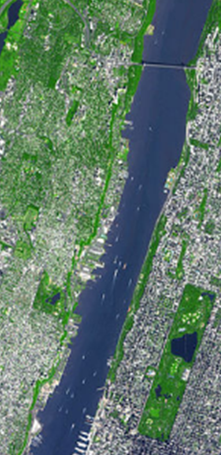
השטחים הירוקים הם שטחים פתוחים ומהווים חגורה ירוקה.
ניתן גם לקרוא להם שובל כפרי-עירוני.
שם הקבלן ירצה לבנות
שאלה: האם אתן יכולות לזהות היכן בתמונה נמצא פארק והיכן נמצאת צמחיה טבעית ?

Slide 4
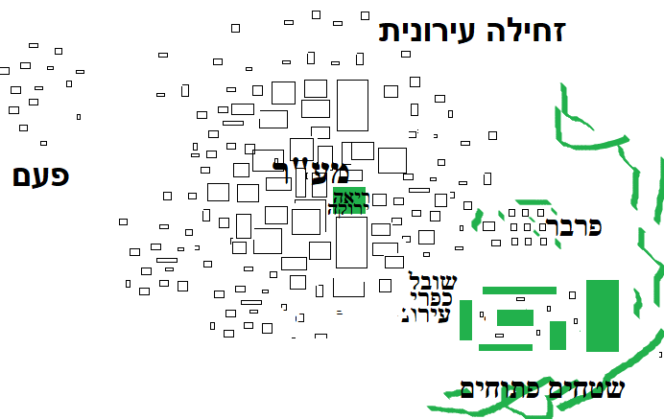

Slide 5
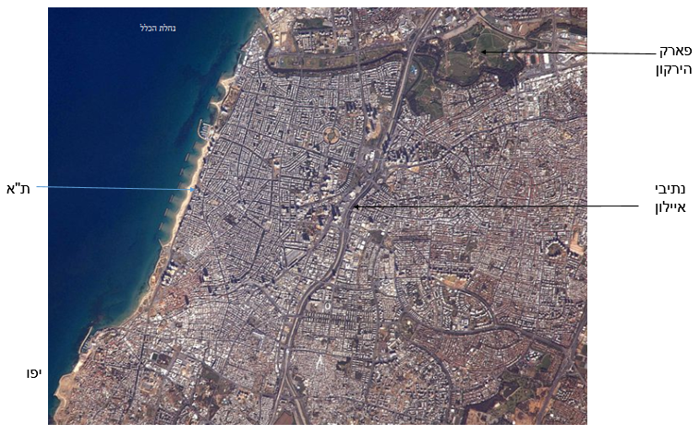

Slide 6
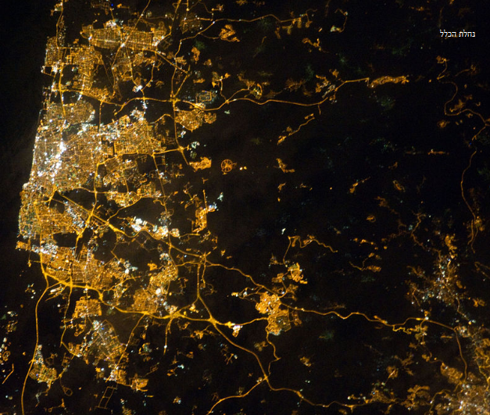
מטרופולין ת"א בלילה

Slide 7
עיור הכפר
כפר שגדל וגדל עד שהפך לעיר.
למשל:
פ"ת ורשל"צ שהפכו ממושבה לעיר.
כפר ערבי שגדל בשל הילודה והפך לעיר כמו כפר-קאסם. הגידול בכפר הערבי שנובע מילודה גבוהה (ולא בשל הגעת מהגרים) יכונה בבגרות "עיור עצור"

